Slide 1
BIL | TAJUK | TARIKH | SURATKHABAR
1 | PELAKSANAAN KUNCI PACU PEMBANGUNAN EKONOMI MALAYSIA | 1 OGOS 2023 | BERITA HARIAN
2 | ’SEKTOR EKONOMI DIGITAL JADI TERAS UTAMA’ | 1 OGOS 2023 | BERITA HARIAN
3 | KERAJAAN MAMPU BIAYA INISIATIF EKONOMI MADANI | 1 OGOS 2023 | BERITA HARIAN
4 | KERJASAMA BNM TANGANI PENIPUAN KEWANGAN | 1 OGOS 2023 | BERITA HARIAN
5 | PELABUR ASING KEMBALI KE PASARAN SAHAM TEMPATAN | 3 OGOS 2023 | BERITA HARIAN
6 | PETRONAS ANTARA 10 SYARIKAT MILIKI TUNAI TERTINGGI | 3 OGOS 2023 | BERITA HARIAN
7 | ’TAHUN KEWANGAN 2024 DIJANGKA MENCABAR’ | 3 OGOS 2023 | BERITA HARIAN
8 | INISIATIF TINGKATKAN PENYERTAAN WANITA DALAM PASARAN PEKERJAAN | 7 OGOS 2023 | BERITA HARIAN
9 | KENANGA INVESTORS BERHAD BANTU PELANGGAN RANCANG KEWANGAN | 7 OGOS 2023 | BERITA HARIAN
10 | INISIATIF RANCAKKAN PASARAN MODAL GIAT DIBINCANGKAN | 7 OGOS 2023 | SINAR HARIAN
11 | BURSA MALAYSIA DALAM ALIRAN PEMULIHAN | 7 OGOS 2023 | SINAR HARIAN
12 | PERAK SADC BANTU HAMIDAH KEKAL JENAMA IDDA’S FROZEN | 8 OGOS 2023 | BERITA HARIAN
13 | KURANG 10 TAHUN MALAYSIA DALAM EKONOMI TERBESAR | 8 OGOS 2023 | BERITA HARIAN
14 | LANGKAH PROAKTIF BANTU PERTUMBUHAN PANTAS | 8 OGOS 2023 | BERITA HARIAN
15 | SENTIMEN PELABUR, ALIRAN PASARAN MODAL KEKAL STABIL | 8 OGOS 2023 | BERITA HARIAN
16 | PELABUR ASING TERUSKAN BELIAN DI BURSA MALAYSIA | 8 OGOS 2023 | SINAR HARIAN
17 | GENERASI MUDA DISARAN MELABUR DALAM PASARAN MODAL | 8 OGOS 2023 | SINAR HARIAN
18 | KADAR OPR DIJANGKA KEKAL 3 PERATUS SETAHUN LAGI | 9 OGOS 2023 | BERITA HARIAN
19 | PROGRAM DIGITAL UNTUK PERKASAKAN PMKS | 9 OGOS 2023 | SINAR HARIAN

Slide 2
BIL | TAJUK | TARIKH | SURATKHABAR
20 | LEBIH SEDEKAD ‘MAIN’ BENANG SERAT NANAS | 10 OGOS 2023 | BERITA HARIAN
21 | EKONOMI MADANI JAMIN KEMAMPANAN, DAYA SAING NEGARA | 10 OGOS 2023 | BERITA HARIAN
22 | PELUANG KERAJAAN KEMUKA PEMBAHARUAN EKONOMI | 10 OGOS 2023 | BERITA HARIAN
23 | SAIZ PASARAN MODAL ISLAM MALAYSIA RM2.34 TRILION | 10 OGOS 2023 | BERITA HARIAN
24 | USAHAWAN TIDAK PERLU TAKUT KEPADA PERSAINGAN | 10 OGOS 2023 | SINAR HARIAN
25 | PERKENAL INSENTIF BAHARU PACU EKONOMI MADANI | 11 OGOS 2023 | BERITA HARIAN
26 | PKS PERLU MANFAAT MEDIA TEMPATAN PASAR PRODUK | 11 OGOS 2023 | BERITA HARIAN
27 | PERKASA SEKTOR EKONOMI DIGITAL, WUJUD PASARAN LEBIH LUAS | 11 OGOS 2023 | BERITA HARIAN
28 | MALAYSIA RUGI RM300B AKIBAT EKONOMI BAYANGAN | 11 OGOS 2023 | BERITA HARIAN
29 | EKONOMI SUKU KEDUA DIJANGKA BERKEMBANG 2.8 PERATUS | 11 OGOS 2023 | BERITA HARIAN
30 | KOMITMEN PADU KERAJAAN PERKUKUH FISKAL NEGARA | 14 OGOS 2023 | BERITA HARIAN
31 | PERODUA TERUS JADI PILIHAN RAKYAT MALAYSIA | 14 OGOS 2023 | BERITA HARIAN
32 | DEFISIT FISKAL DIJANGKA LEBIH RENDAH | 14 OGOS 2023 | SINAR HARIAN
33 | SPURRING INDUSTRY GROWTH | 14 OGOS 2023 | NEW STRAITS TIMES
34 | SPURRING INDUSTRY GROWTH…CONTINUED.. | 14 OGOS 2023 | NEW STRAITS TIMES
35 | PELABUR ASING SUNTIK RM465.5 JUTA DALAM PASARAN EKUITI | 15 OGOS 2023 | SINAR HARIAN
36 | A FAIR WAGE MODEL FOR ALL | 15 OGOS 2023 | NEW STRAITS TIMES
37 | MALAYSIA SET TO BECOME REGIONAL HUB | 15 OGOS 2023 | NEW STRAITS TIMES
38 | KWSP:PENDAPATAN PELABURAN RM33.19BILION | 16 OGOS 2023 | SINAR HARIAN

Slide 3
BIL | TAJUK | TARIKH | SURATKHABAR
39 | PERTUMBUHAN KDNK SUKU KEDUA DIJANGKA PERLAHAN | 17 OGOS 2023 | BERITA HARIAN
40 | KAJI MINYAK MASAK JADI BAHAN API PENERBANGAN | 17 OGOS 2023 | SINAR HARIAN
41 | HARGA PURATA SAWIT DIUNJUR RM3,800 SATU TAN | 17 OGOS 2023 | SINAR HARIAN
42 | PRESTASI RINGGIT DIUNJUR SEMAKIN POSITIF SELEPAS PRN | 18 OGOS 2023 | BERITA HARIAN
43 | SYARIKAT PERLADANGAN SAWIT BERDEPAAN TEMPOH MENCABAR | 18 OGOS 2023 | BERITA HARIAN
44 | MALAYSIA JADI TUMPUAN PELABUR GLOBAL | 18 OGOS 2023 | SINAR HARIAN
45 | JUALAN KENDERAAN TERUS MENINGKAT | 18 OGOS 2023 | SINAR HARIAN
46 | SEKTOR HARTANAH MAMPU SERAP KENAIKAN OPR | 18 OGOS 2023 | SINAR HARIAN
47 | AKTIVITI DOMESTIK ENJIN PERTUMBUHAN EKONOMI MALAYSIA | 21 OGOS 2023 | BERITA HARIAN
48 | KDNK DIUNJUR BERKEMBANG SEHINGGA 4.3 PERATUS | 21 OGOS 2023 | BERITA HARIAN
49 | OPR DIJANGKA KEKAL SEPANJANG 2023, 2024 | 21 OGOS 2023 | BERITA HARIAN
50 | AMBIL LANGKAH PROAKTIF ATASI KESAN KELEMBAPAN EKONOMI CHINA | 22 OGOS 2023 | BERITA HARIAN
51 | EKONOMI DIGITAL JANA RM1 SETIAP RM4 HASIL NEGARA | 22 OGOS 2023 | BERITA HARIAN
52 | BNM COMMITTED TO SOCIAL FINANCE VIA iTEKAD SCHEME | 23 OGOS 2023 | NEW STRAITS TIMES
53 | ISLAMIC DIGITAL ECONOMY ‘a beacon of inclusivity’ | 23 OGOS 2023 | NEW STRAITS TIMES
54 | ETC 2023 SOKONG SASARAN JADI NEGARA RENDAH KARBON | 23 OGOS 2023 | BERITA HARIAN
55 | ROTI JALA JALUR GEMILANG LARIS | 28 OGOS 2023 | BERITA HARIAN
56 | JURUSAN PERAKAUNAN MASIH RELEVAN DALAM PASARAN KERJAYA | 28 OGOS 2023 | BERITA HARIAN
57 | PRESTASI FBM KLCI DIJANGKA STABIL | 28 OGOS 2023 | BERITA HARIAN

Slide 4
BIL | TAJUK | TARIKH | SURATKHABAR
58 | TINGKAT TEKNOLOGI PKS SETANDING SYARIKAT MULTINASIONAL | 29 OGOS 2023 | BERITA HARIAN
59 | PERANAN KOPERASI BANTU EKONOMI | 29 OGOS 2023 | SINAR HARIAN
60 | KADAR INFLASI DIUNJUR KEKAL TIGA PERATUS TAHUN INI | 29 OGOS 2023 | SINAR HARIAN
61 | PENIAGA JANGKA KEADAAN BERTAMBAH BAIK SUKU KETIGA | 30 OGOS 2023 | BERITA HARIAN

Slide 5
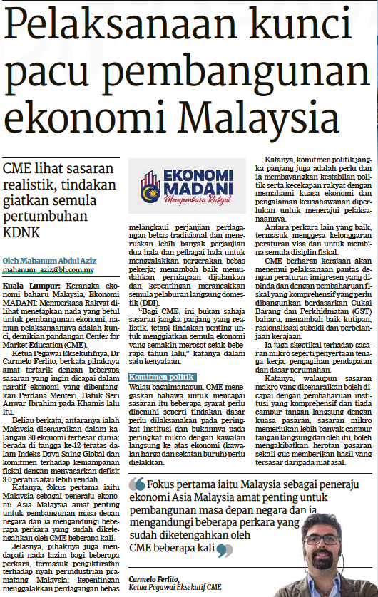
BERITA HARIAN
1 OGOS 2023
BH|PELAKSANAAN KUNCI PACU PEMBANGUNAN EKONOMI MALAYSIA| MS 14

Slide 6
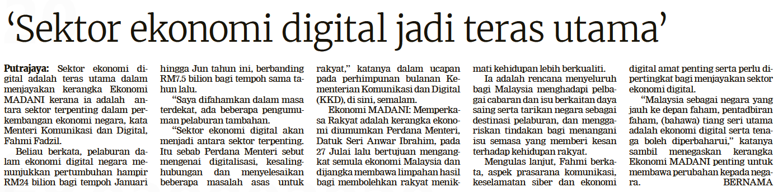
BERITA HARIAN
1 OGOS 2023
BH|’SEKTOR EKONOMI DIGITAL JADI TERAS UTAMA’| MS 14

Slide 7
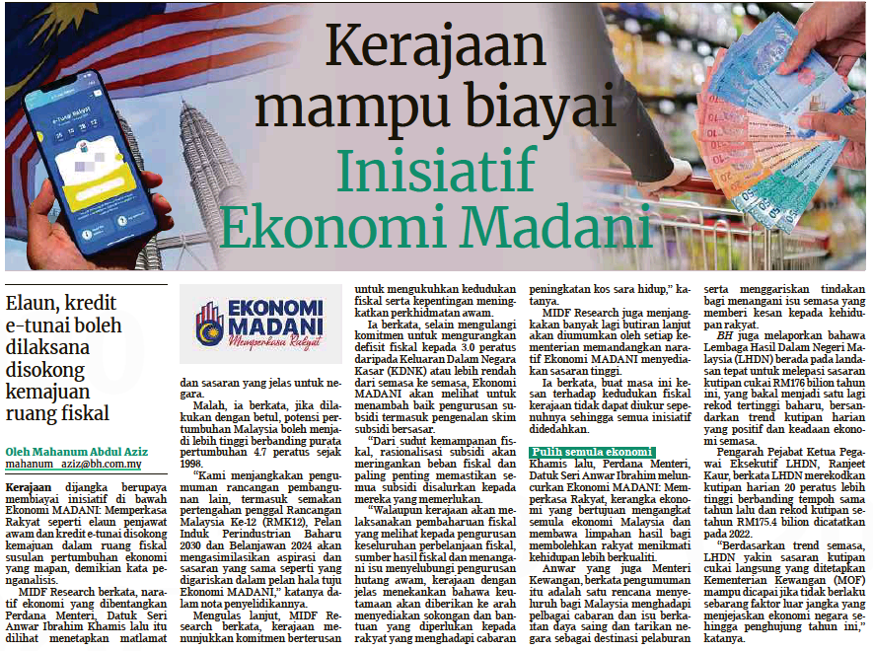
BERITA HARIAN
1 OGOS 2023
BH|KERAJAAN MAMPU BIAYA INISIATIF EKONOMI MADANI| MS 24

Slide 8
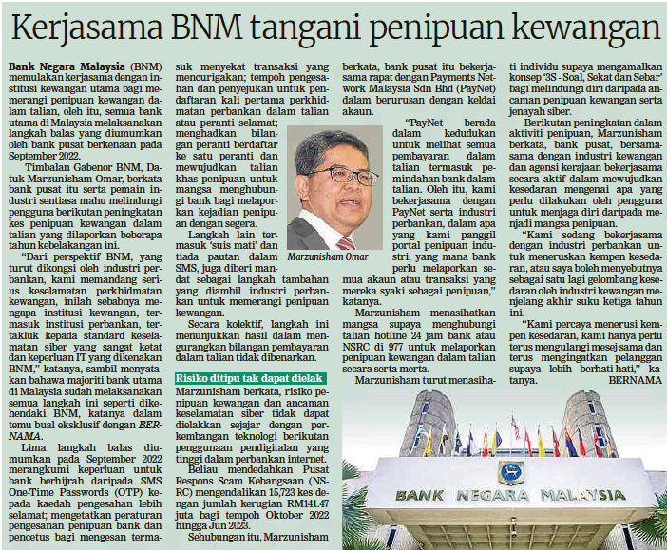
BERITA HARIAN
1 OGOS 2023
BH|KERJASAMA BNM TANGANI PENIPUAN KEWANGAN| MS 25

Slide 9
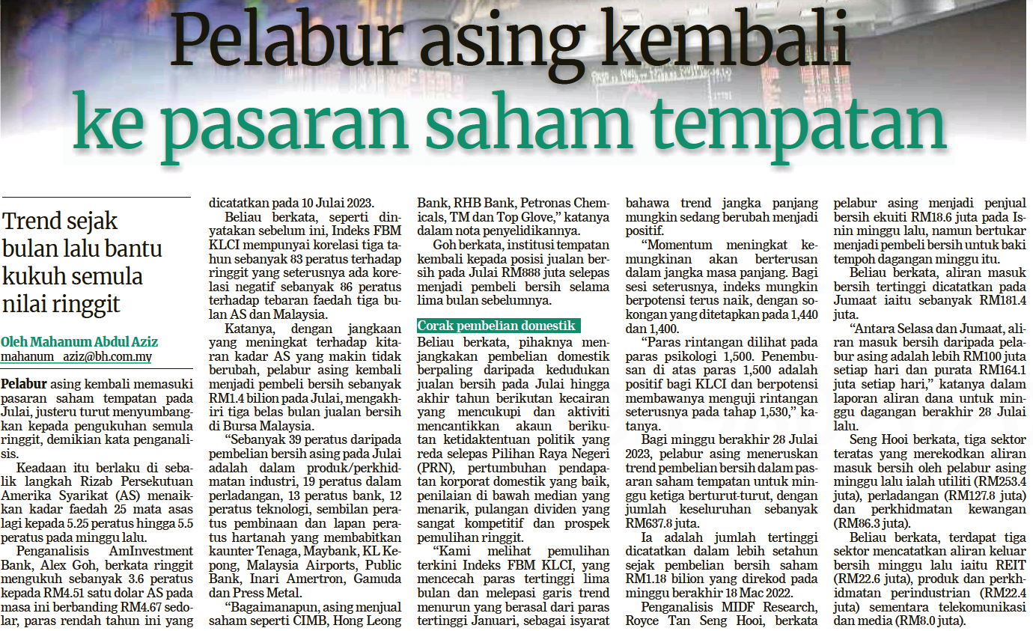
BERITA HARIAN
3 OGOS 2023
BH|PELABUR ASING KEMBALI KE PASARAN SAHAM TEMPATAN| MS 22

Slide 10
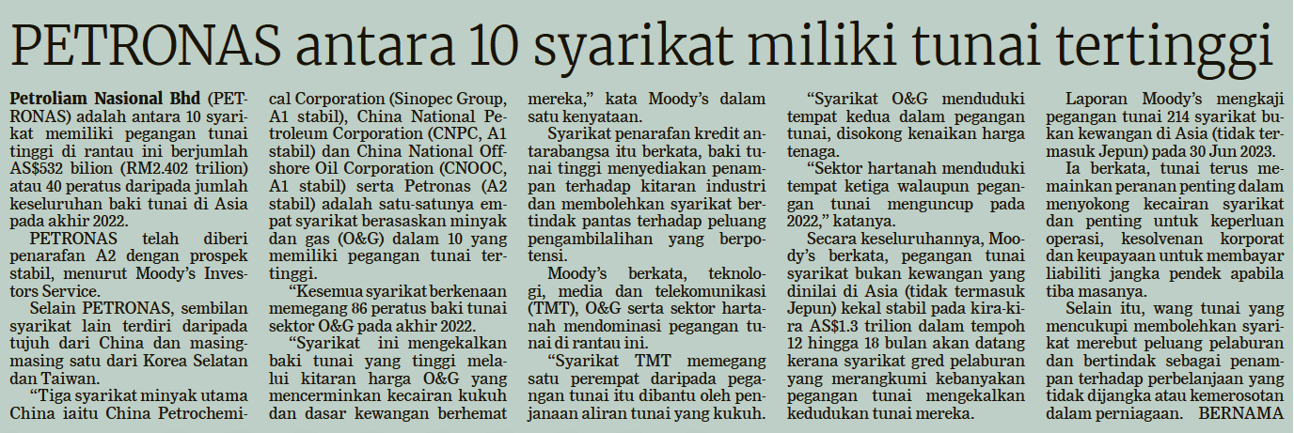
BERITA HARIAN
3 OGOS 2023
BH|PETRONAS ANTARA 10 SYARIKAT MILIKI TUNAI TERTINGGI| MS 22

Slide 11
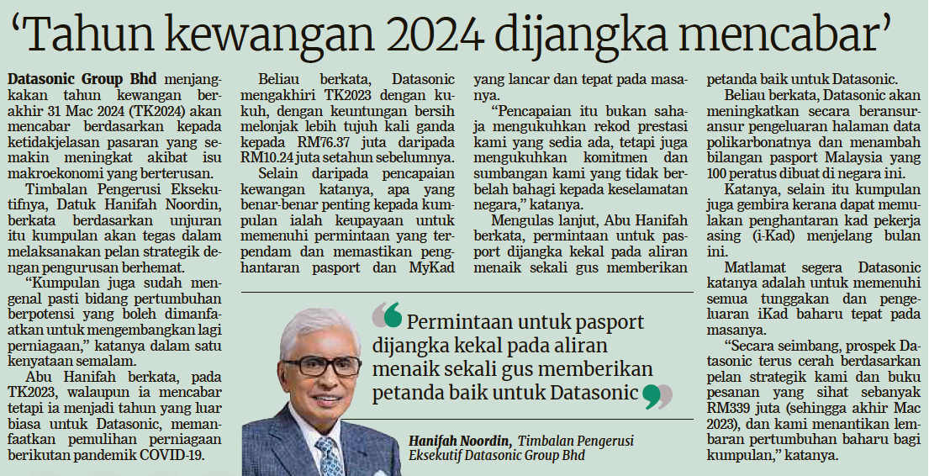
BERITA HARIAN
3 OGOS 2023
BH|’TAHUN KEWANGAN 2024 DIJANGKA MENCABAR’| MS 24

Slide 12
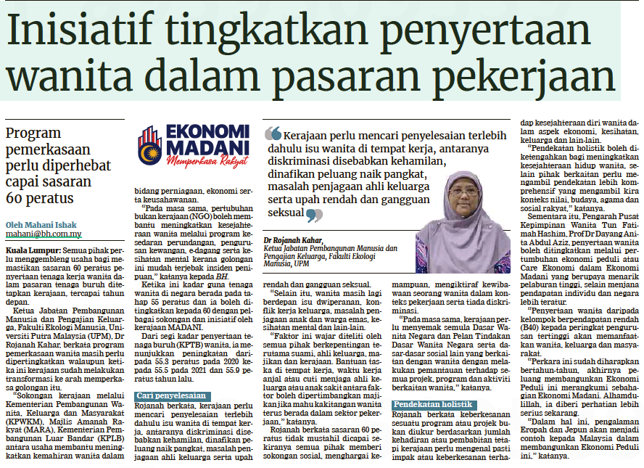
BERITA HARIAN
7 OGOS 2023
BH|INISIATIF TINGKATKAN PENYERTAAN WANITA DALAM PASARAN PEKERJAAN| MS 13

Slide 13
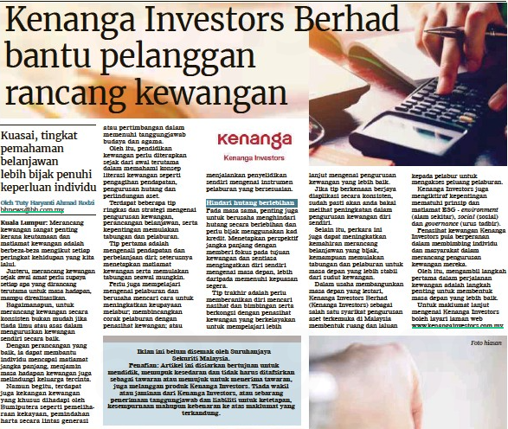
BERITA HARIAN
7 OGOS 2023
BH|KENANGA INVESTORS BERHAD BANTU PELANGGAN RANCANG KEWANGAN| MS 17

Slide 14
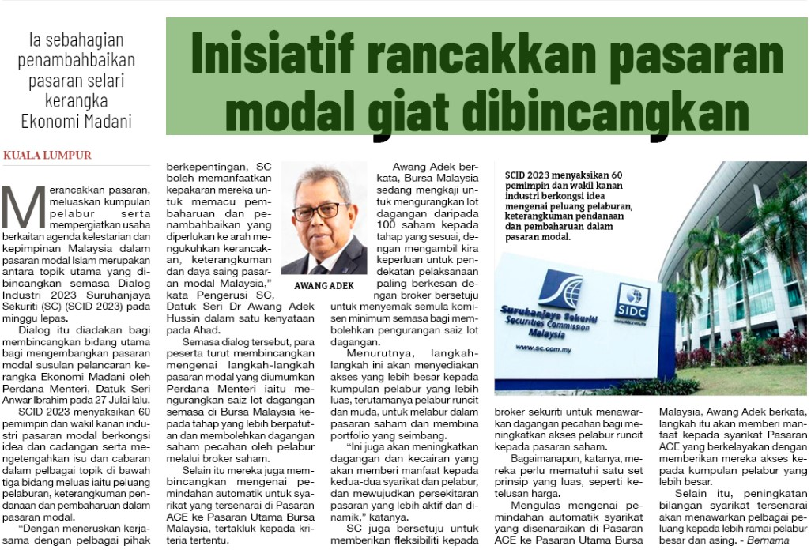
SINAR HARIAN
7 OGOS 2023
SH|INISIATIF RANCAKKAN PASARAN MODAL GIAT DIBINCANGKAN| MS 30

Slide 15
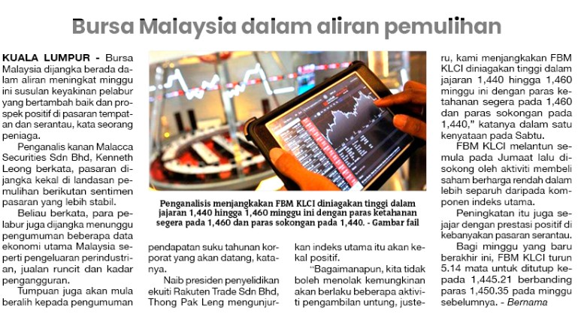
SINAR HARIAN
7 ogos 2023
SH|BURSA MALAYSIA DALAM ALIRAN PEMULIHAN| MS 31

Slide 16
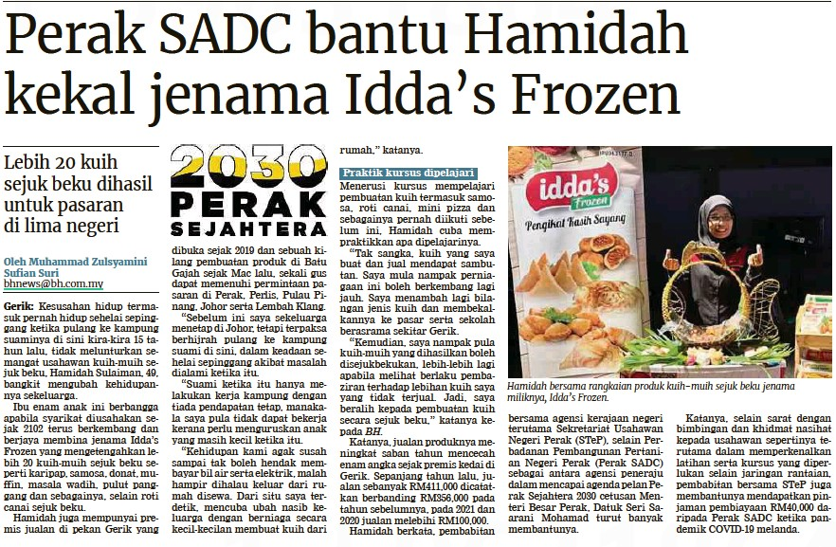
BERITA HARIAN
8 OGOS 2023
BH|PERAK SADC BANTU HAMIDAH KEKAL JENAMA IDDA’S FROZEN| MS 17

Slide 17
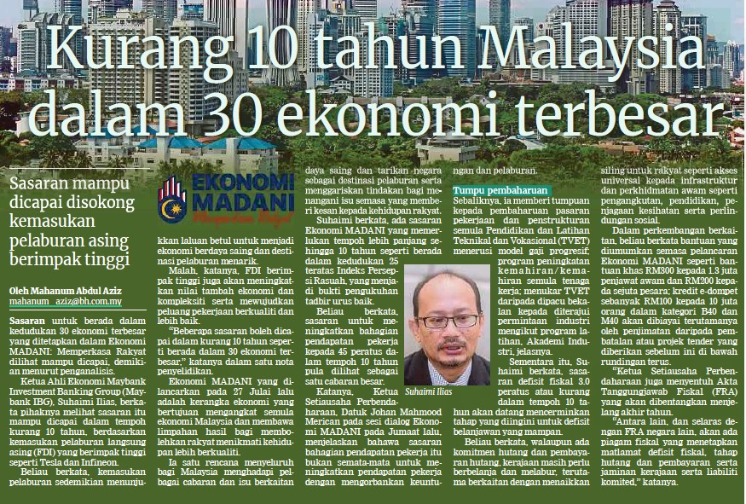
BERITA HARIAN
8 OGOS 2023
BH|KURANG 10 TAHUN MALAYSIA DALAM EKONOMI TERBESAR| MS 24

Slide 18
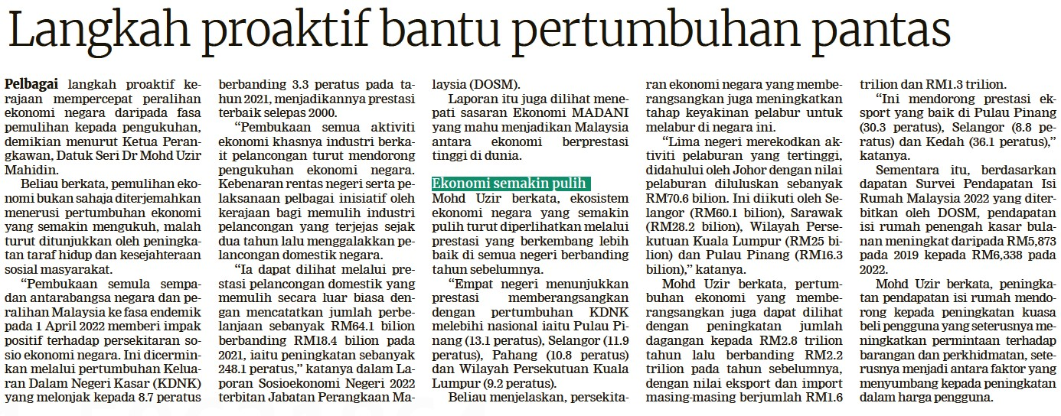
BERITA HARIAN
8 OGOS 2023
BH|LANGKAH PROAKTIF BANTU PERTUMBUHAN PANTAS| MS 24

Slide 19
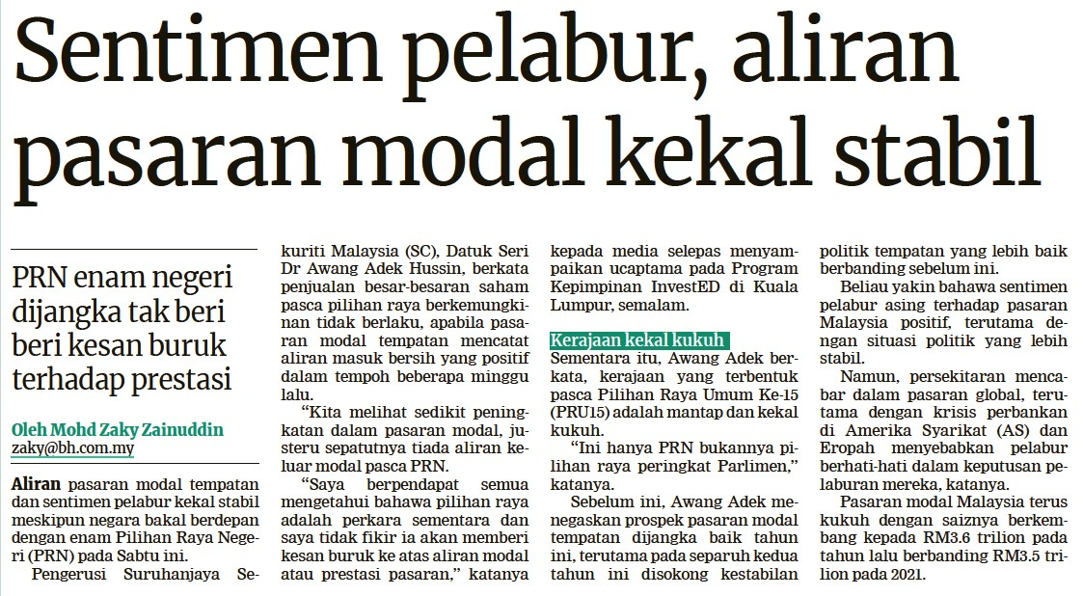
BERITA HARIAN
8 OGOS 2023
BH|SENTIMEN PELABUR, ALIRAN PASARAN MODAL KEKAL STABIL| MS 26

Slide 20
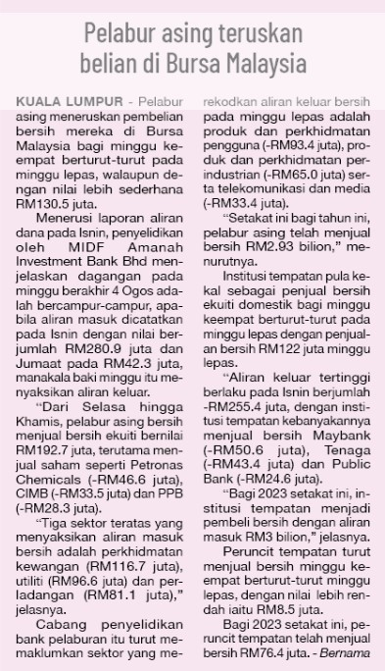
SINAR HARIAN
8 OGOS 2023
SH|PELABUR ASING TERUSKAN BELIAN DI BURSA MALAYSIA| MS 29

Slide 21
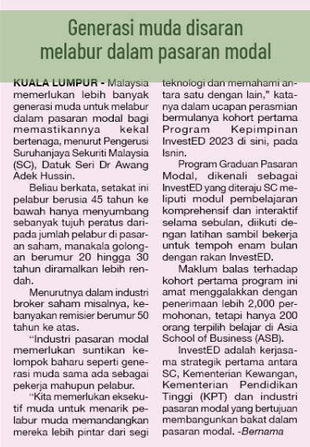
SINAR HARIAN
8 OGOS 2023
SH|GENERASI MUDA DISARAN MELABUR DALAM PASARAN MODAL| MS 30

Slide 22
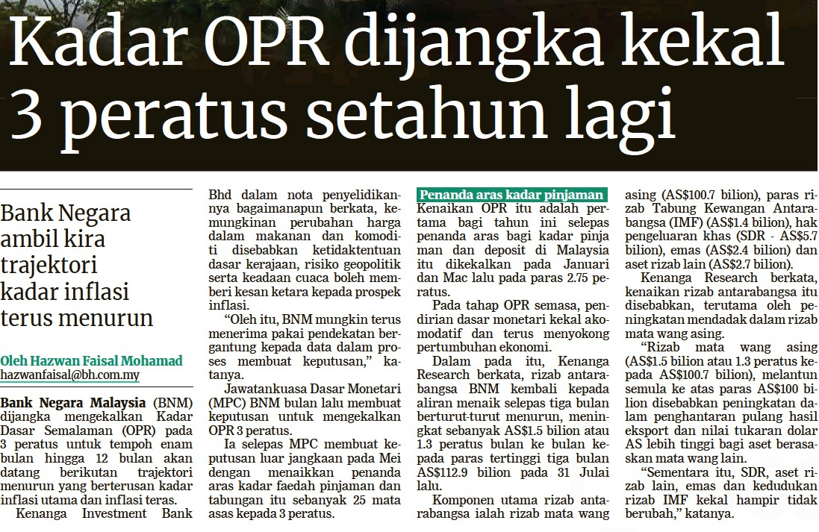
BERITA HARIAN
9 OGOS 2023
BH|KADAR OPR DIJANGKA KEKAL 3 PERATUS SETAHUN LAGI| MS 25

Slide 23
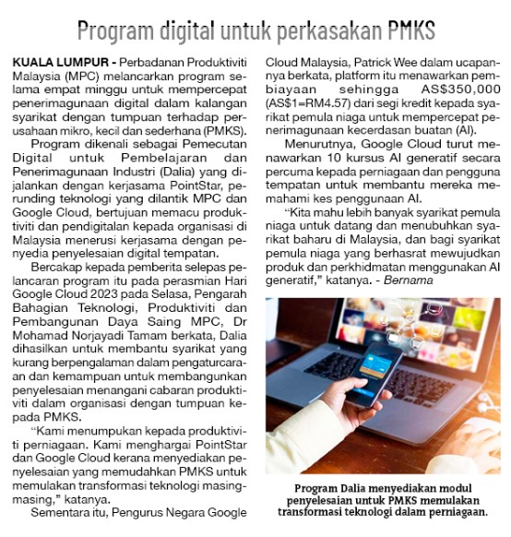
SINAR HARIAN
9 OGOS 2023
SH|PROGRAM DIGITAL UNTUK PERKASAKAN PMKS| MS 32

Slide 24
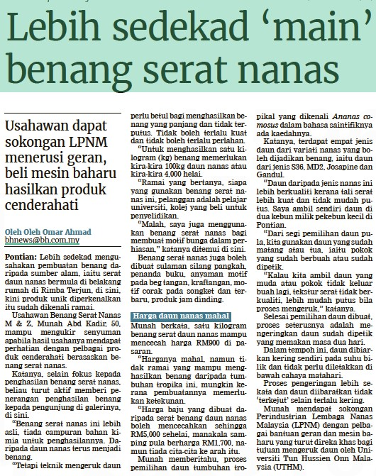
BERITA HARIAN
10 OGOS 2023
BH|LEBIH SEDEKAD ‘MAIN’ BENANG SERAT NANAS| MS 22

Slide 25
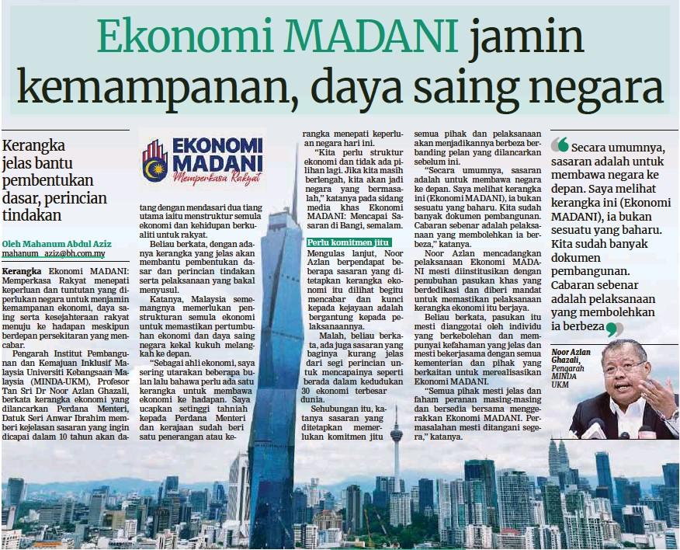
BERITA HARIAN
10 OGOS 2023
BH|EKONOMI MADANI JAMIN KEMAMPANAN, DAYA SAING NEGARA| MS 23

Slide 26
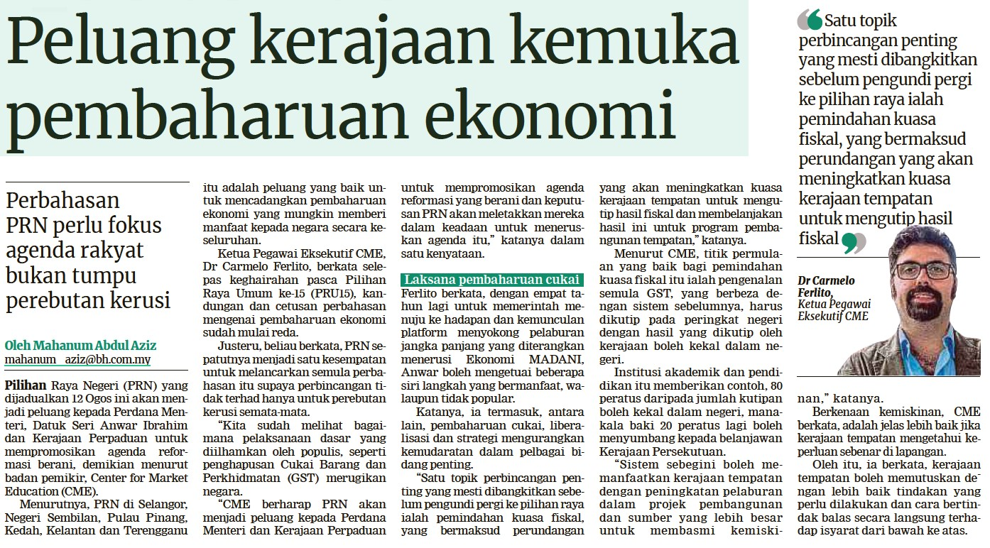
BERITA HARIAN
10 OGOS 2023
BH|PELUANG KERAJAAN KEMUKA PEMBAHARUAN EKONOMI| MS 24

Slide 27
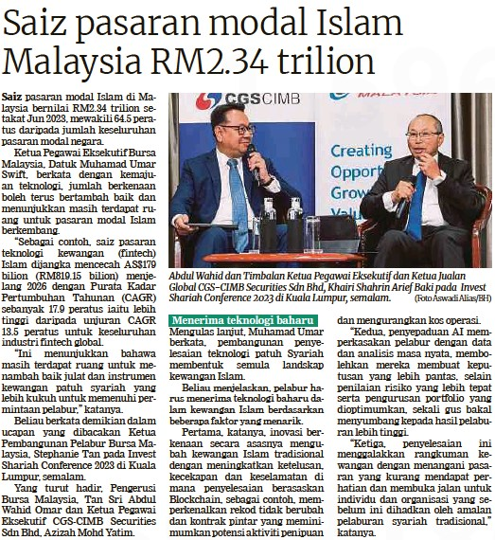
BERITA HARIAN
10 OGOS 2023
BH|SAIZ PASARAN MODAL ISLAM MALAYSIA RM2.34 TRILION| MS 24

Slide 28
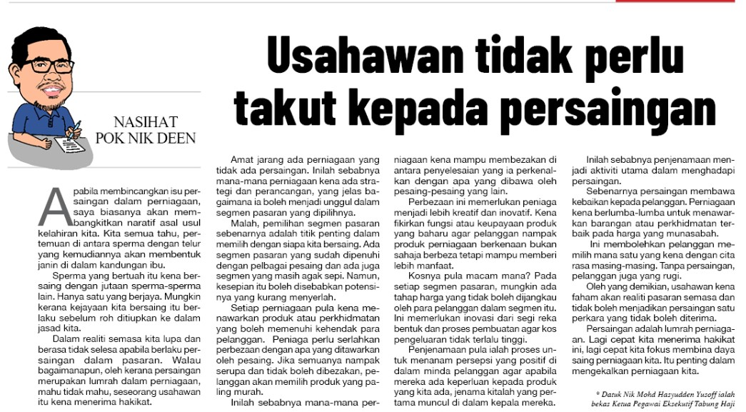
SINAR HARIAN
10 OGOS 2023
SH|USAHAWAN TIDAK PERLU TAKUT KEPADA PERSAINGAN| MS 31

Slide 29
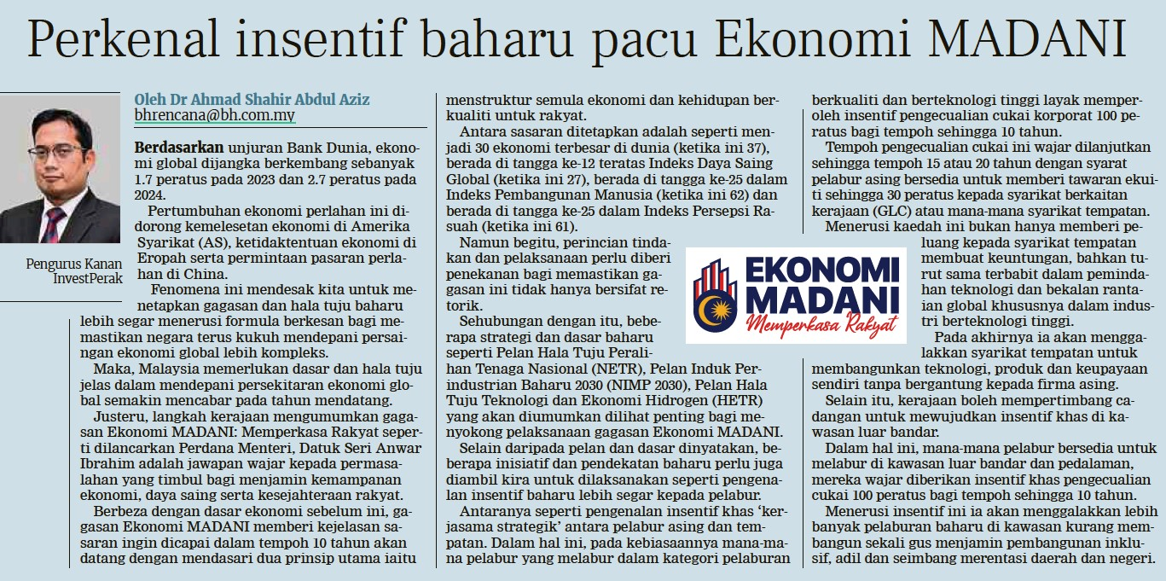
BERITA HARIAN
11 OGOS 2023
BH|PERKENAL INSENTIF BAHARU PACU EKONOMI MADANI| MS 11

Slide 30
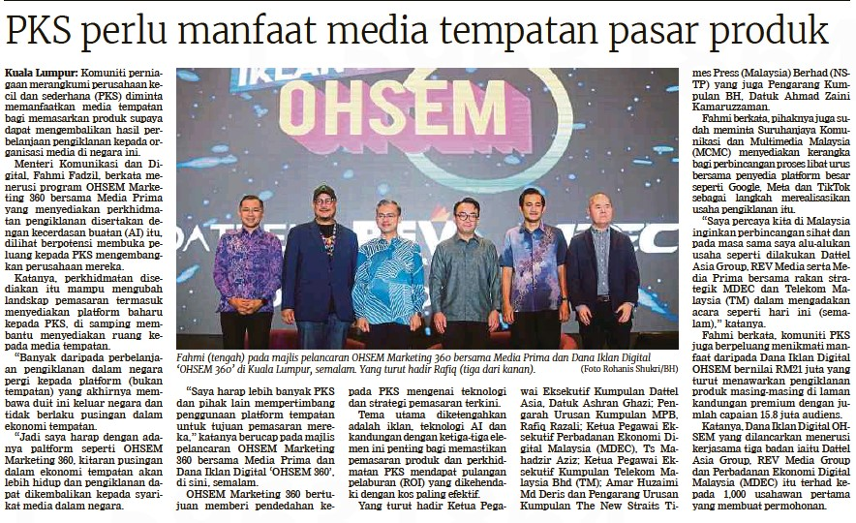
BERITA HARIAN
11 OGOS 2023
BH|PKS PERLU MANFAAT MEDIA TEMPATAN PASAR PRODUK| MS 17

Slide 31
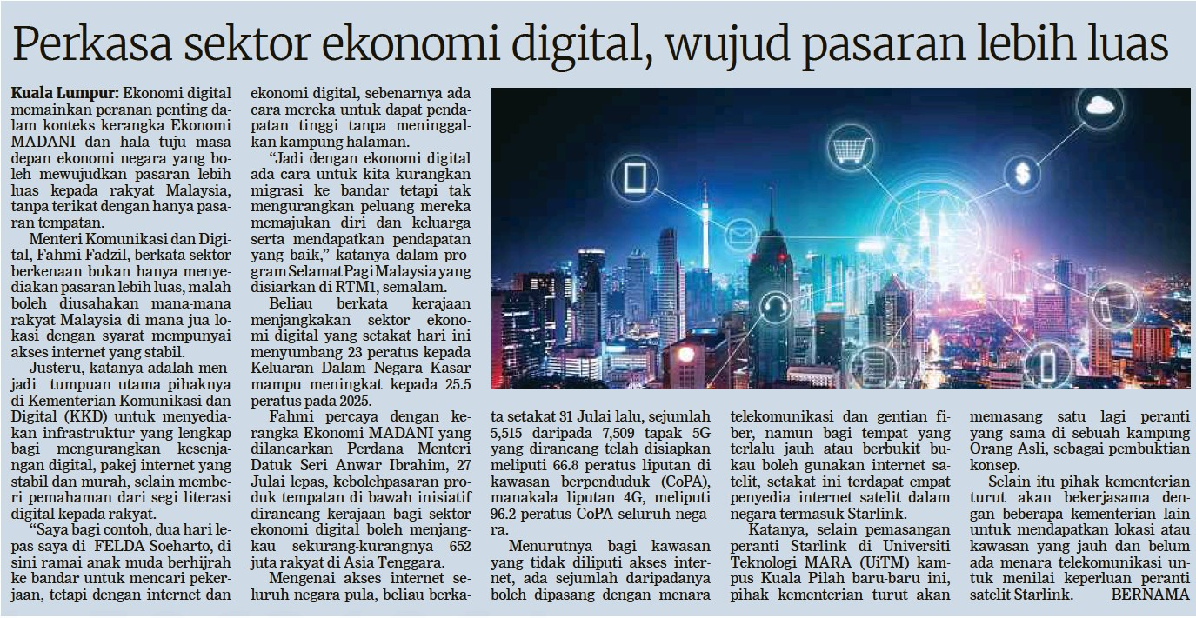
BERITA HARIAN
11 OGOS 2023
BH|PERKASA SEKTOR EKONOMI DIGITAL, WUJUD PASARAN LEBIH LUAS| MS 18

Slide 32
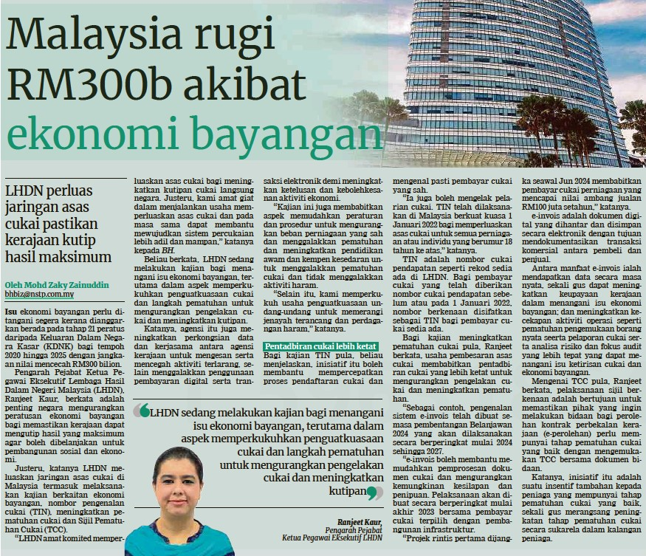
BERITA HARIAN
11 OGOS 2023
BH|MALAYSIA RUGI RM300B AKIBAT EKONOMI BAYANGAN| MS 26

Slide 33
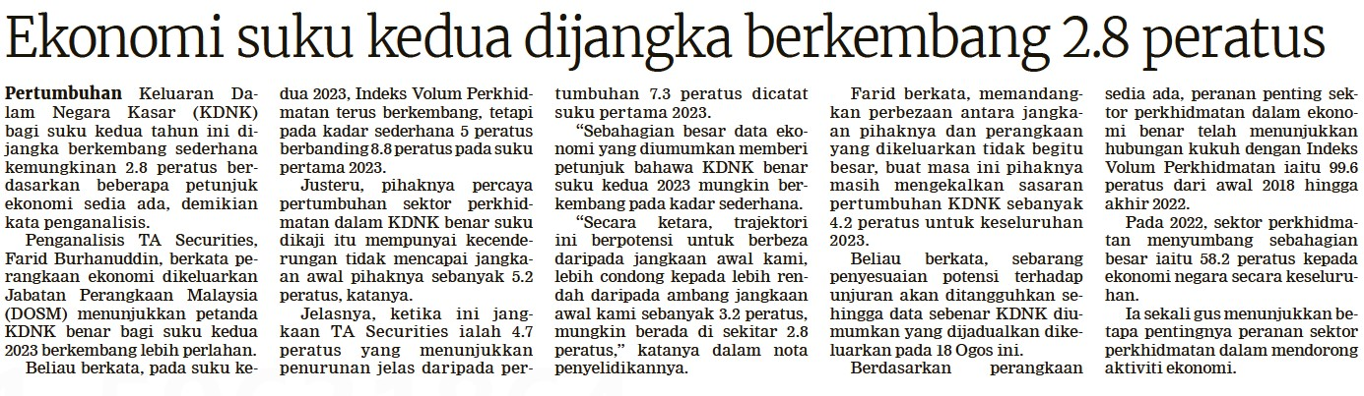
BERITA HARIAN
11 OGOS 2023
BH|EKONOMI SUKU KEDUA DIJANGKA BERKEMBANG 2.8 PERATUS| MS 26

Slide 34
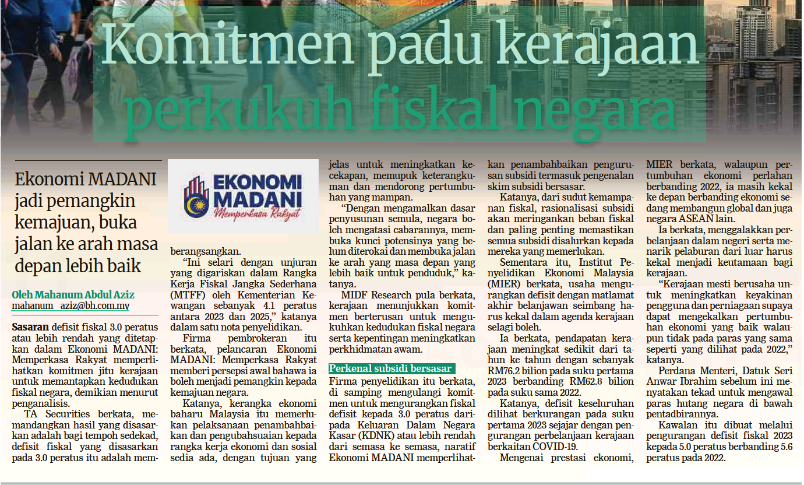
BERITA HARIAN
14 OGOS 2023
BH|KOMITMEN PADU KERAJAAN PERKUKUH FISKAL NEGARA| MS 22

Slide 35
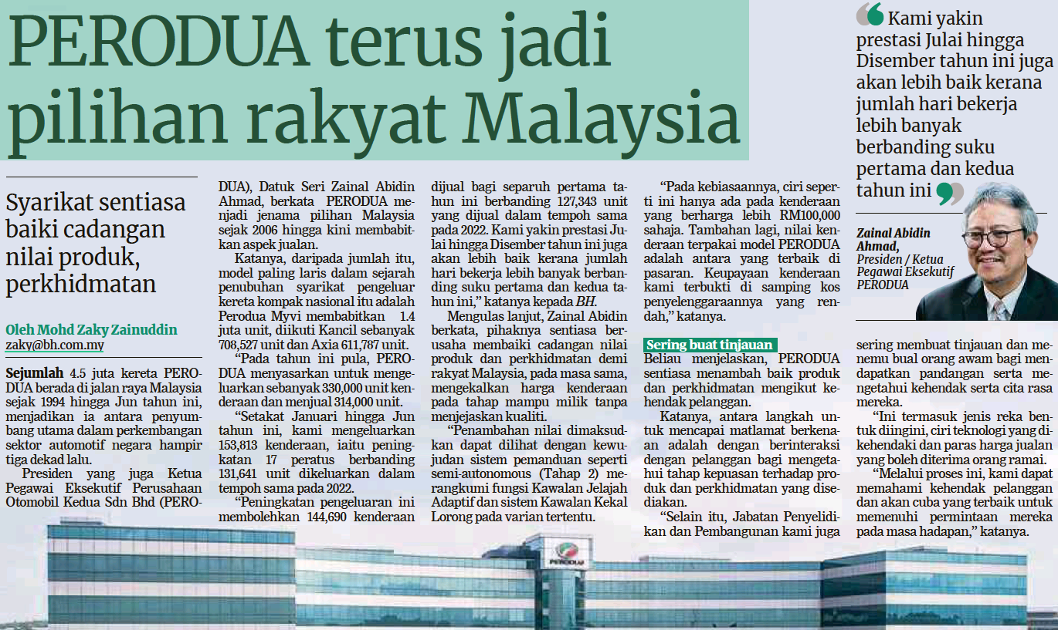
BERITA HARIAN
14 OGOS 2023
BH|PERODUA TERUS JADI PILIHAN RAKYAT MALAYSIA| MS 23

Slide 36
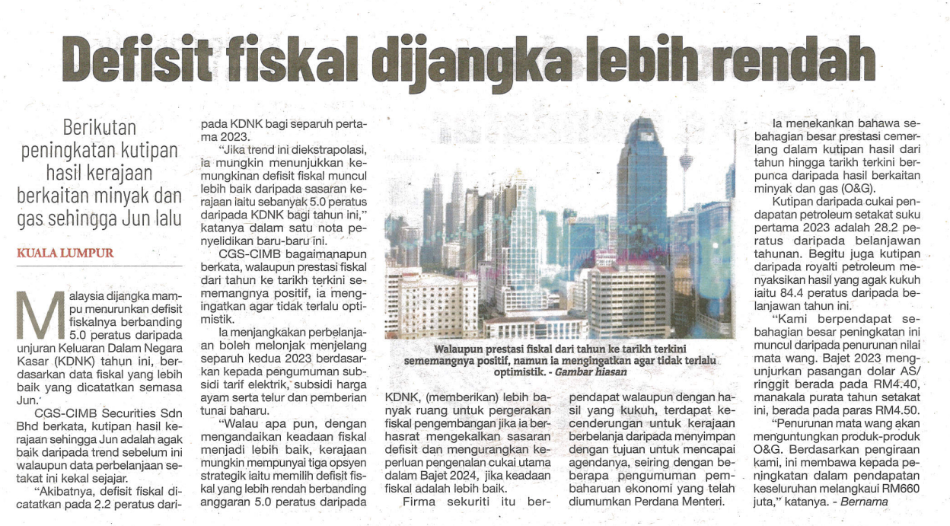
SINAR HARIAN
14 OGOS 2023
SH|DEFISIT FISKAL DIJANGKA LEBIH RENDAH| MS 33

Slide 37
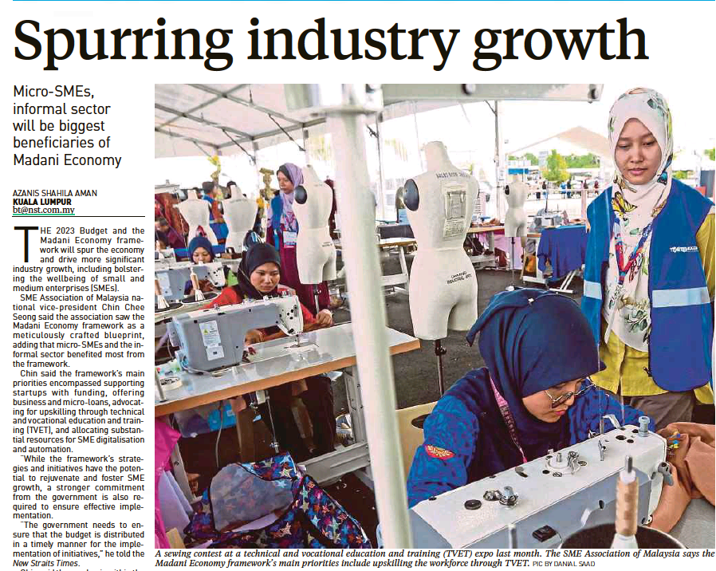
NEW STRAITS TIMES
14 OGOS 2023
NST|SPURRING INDUSTRY GROWTH| MS 22

Slide 38
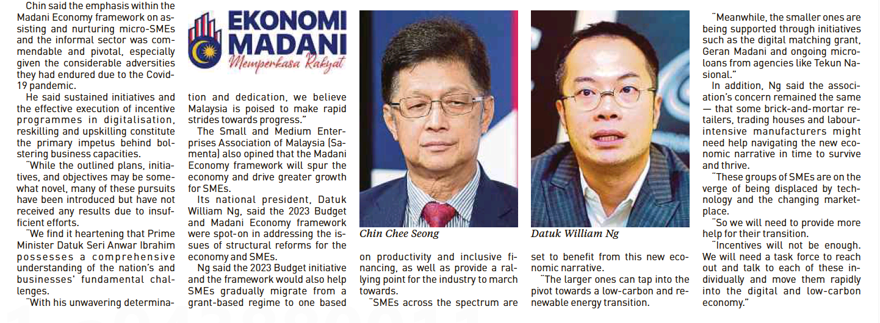
NEW STRAITS TIMES
14 OGOS 2023
NST|SPURRING INDUSTRY GROWTH…CONTINUED..| MS 22

Slide 39
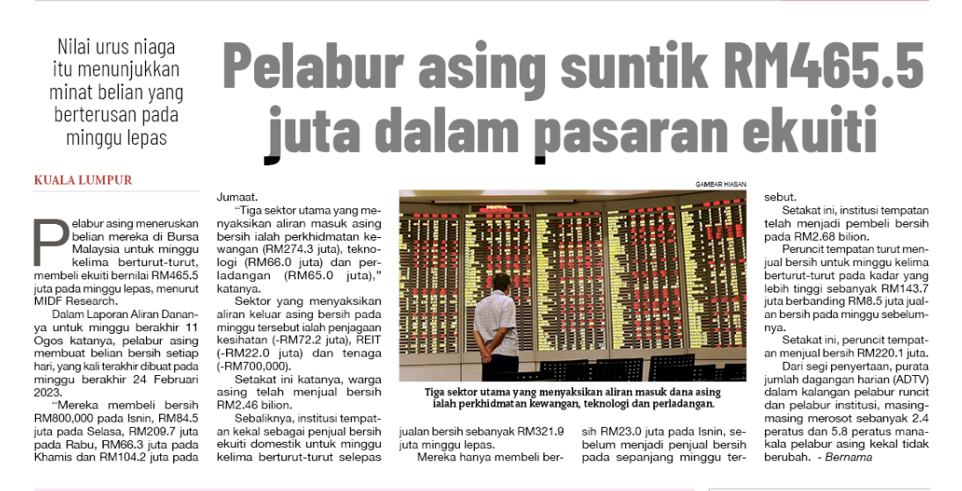
SINAR HARIAN
15 OGOS 2023
SH|PELABUR ASING SUNTIK RM465.5 JUTA DALAM PASARAN EKUITI| MS 29

Slide 40
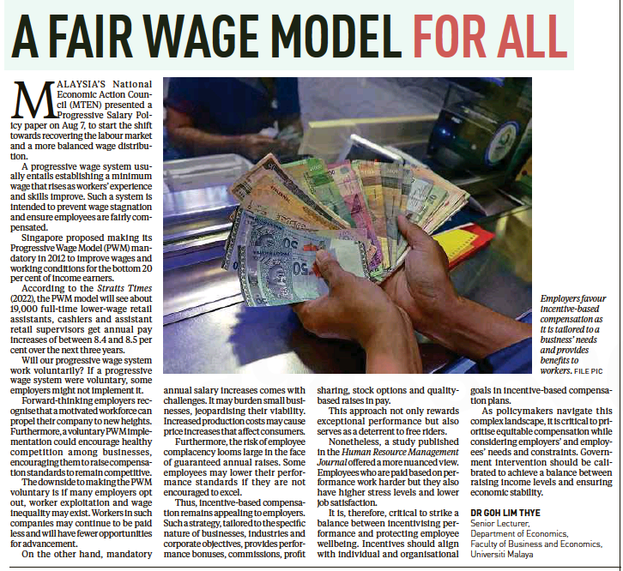
NEW STRAITS TIMES
15 OGOS 2023
NST|A FAIR WAGE MODEL FOR ALL| MS 18

Slide 41
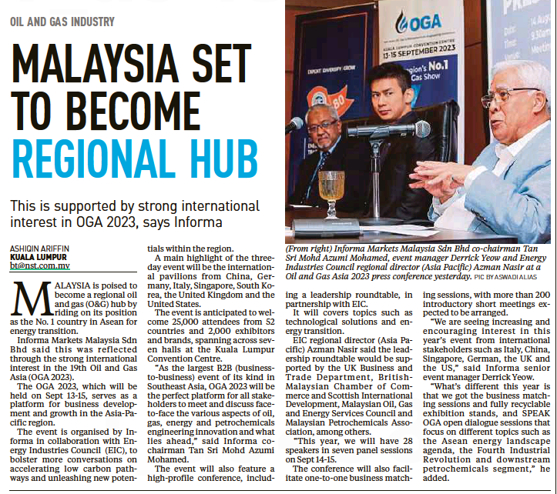
NEW STRAITS TIMES
15 OGOS 2023
NST|MALAYSIA SET TO BECOME REGIONAL HUB| MS 21

Slide 42
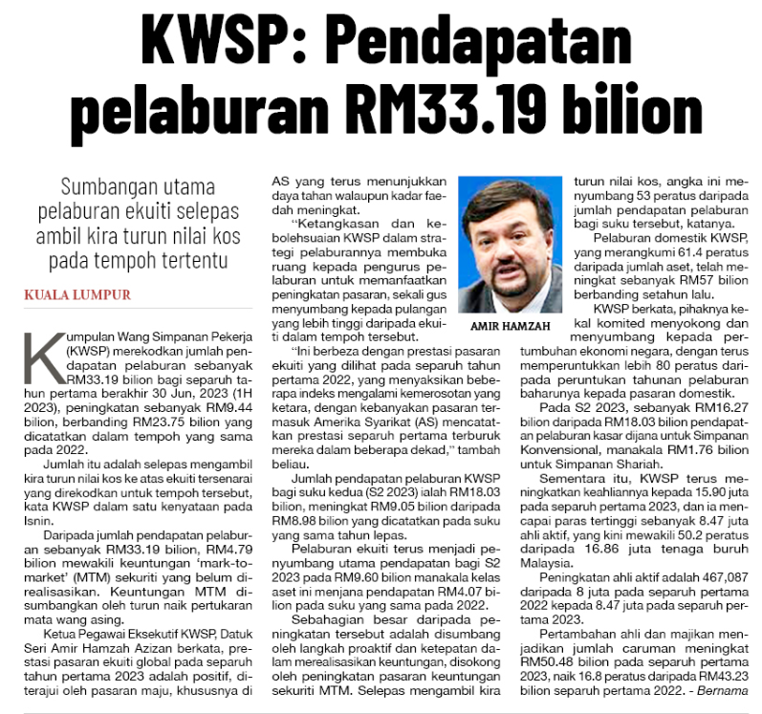
SINAR HARIAN
16 OGOS 2023
SH|KWSP:PENDAPATAN PELABURAN RM33.19BILION| MS 30

Slide 43
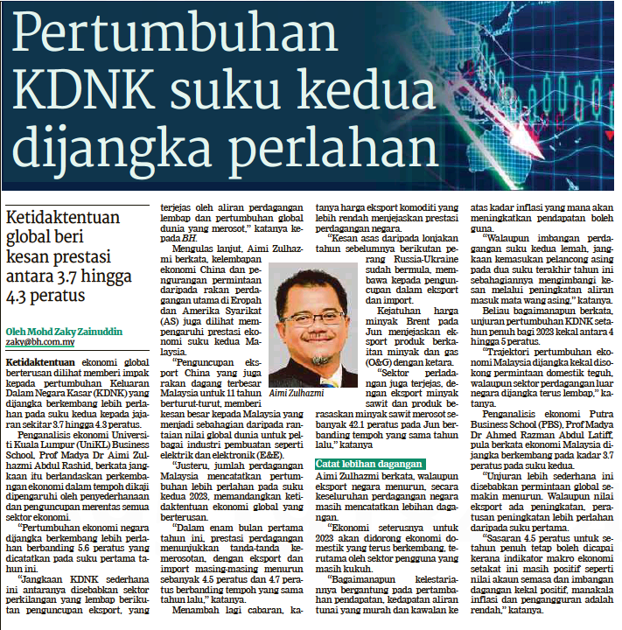
BERITA HARIAN
17 OGOS 2023
BH|PERTUMBUHAN KDNK SUKU KEDUA DIJANGKA PERLAHAN| MS 24

Slide 44
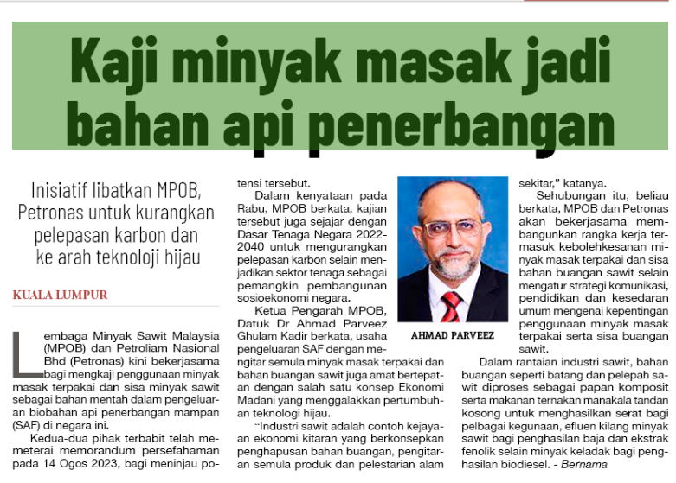
SINAR HARIAN
17 OGOS 2023
SH|KAJI MINYAK MASAK JADI BAHAN API PENERBANGAN| MS 29

Slide 45
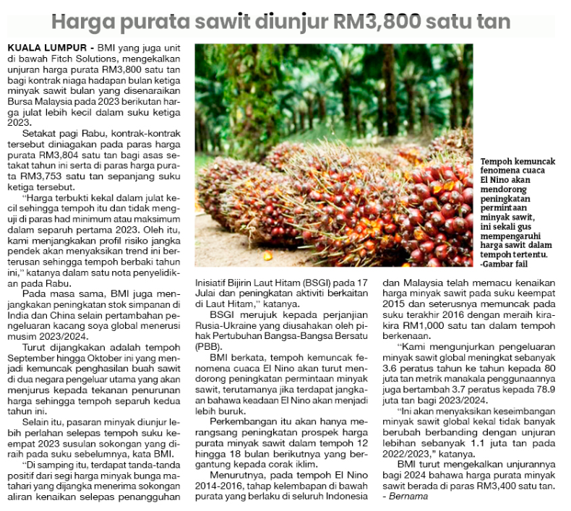
SINAR HARIAN
17 OGOS 2023
SH|HARGA PURATA SAWIT DIUNJUR RM3,800 SATU TAN| MS 29

Slide 46
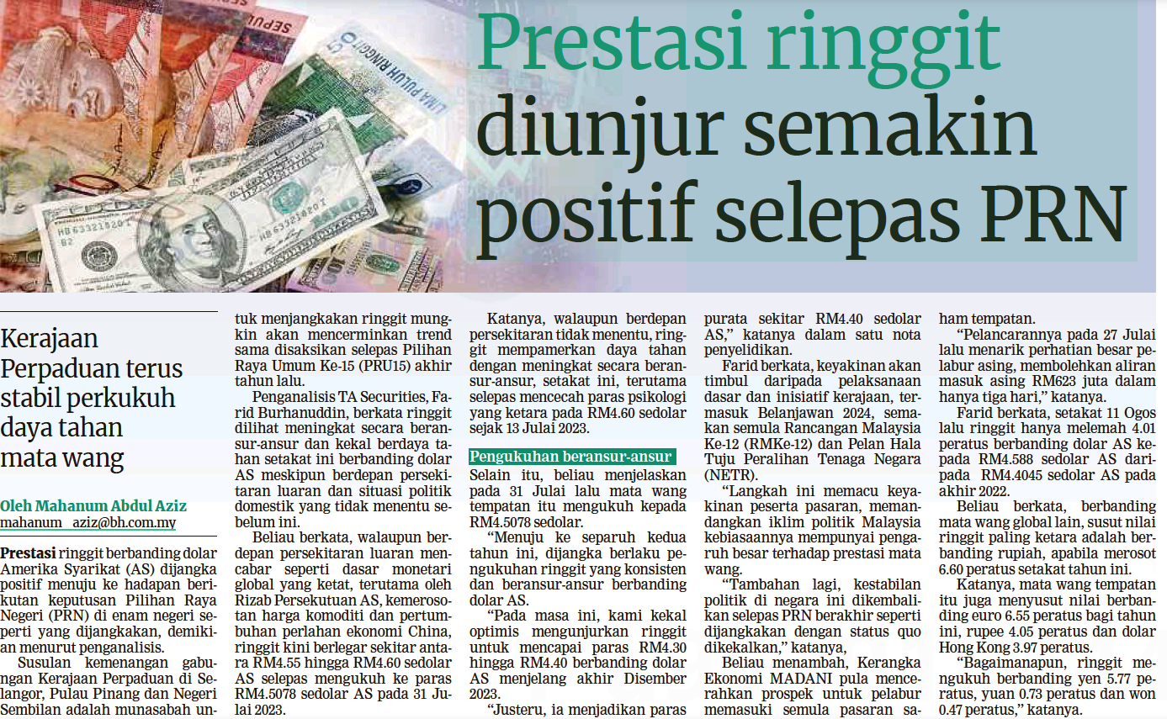
BERITA HARIAN
18 OGOS 2023
BH|PRESTASI RINGGIT DIUNJUR SEMAKIN POSITIF SELEPAS PRN| MS 23

Slide 47
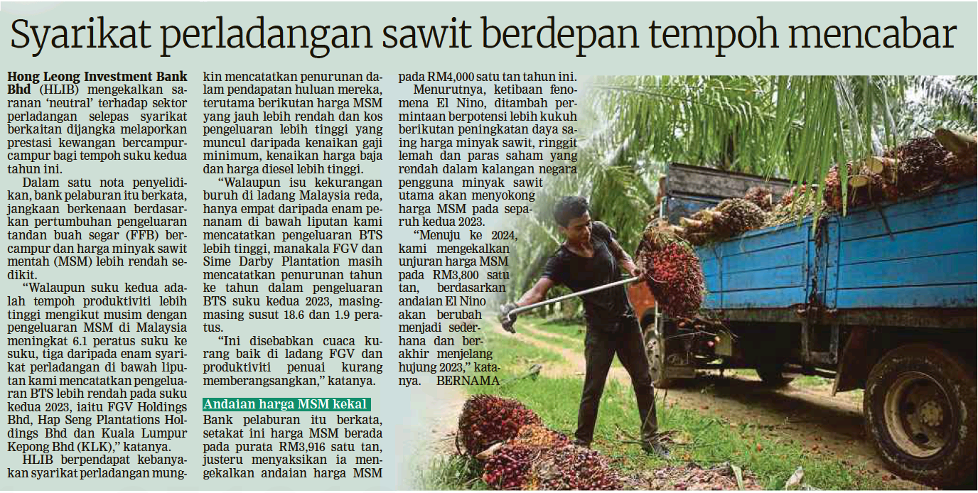
BERITA HARIAN
18 OGOS 2023
BH|SYARIKAT PERLADANGAN SAWIT BERDEPAAN TEMPOH MENCABAR| MS 23

Slide 48
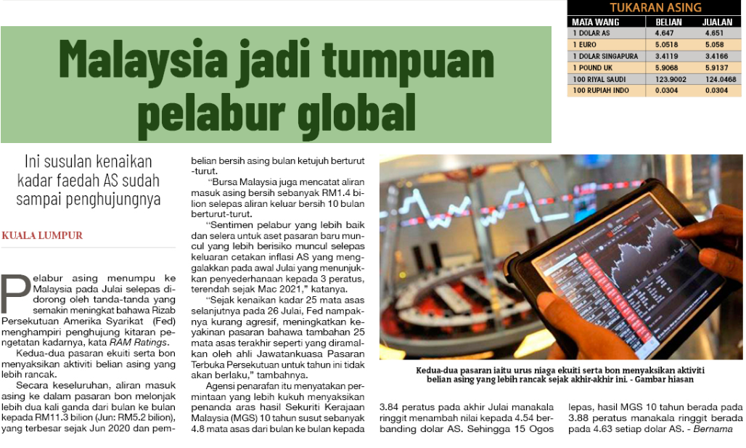
SINAR HARIAN
18 OGOS 2023
SH|MALAYSIA JADI TUMPUAN PELABUR GLOBAL| MS 30

Slide 49
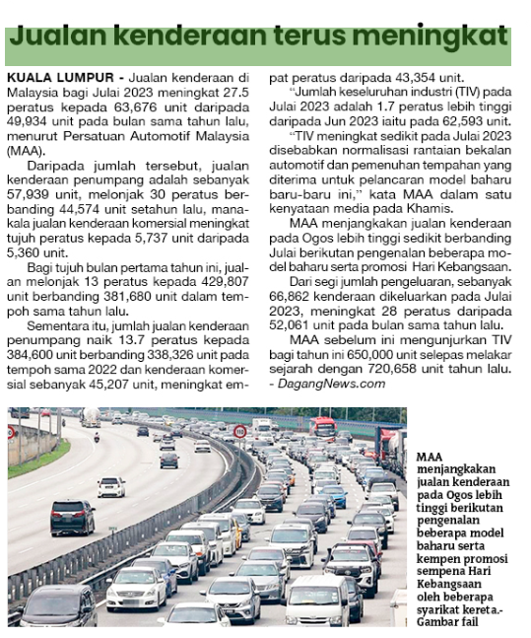
SINAR HARIAN
18 OGOS 2023
SH|JUALAN KENDERAAN TERUS MENINGKAT| MS 30

Slide 50
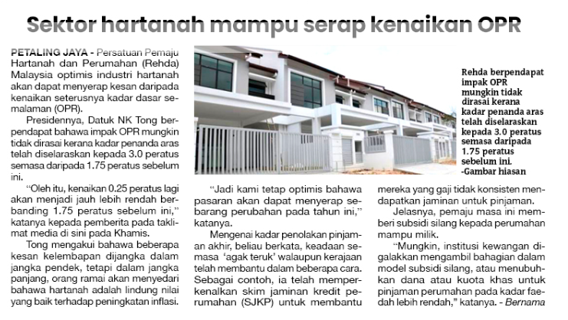
SINAR HARIAN
18 OGOS 2023
SH|SEKTOR HARTANAH MAMPU SERAP KENAIKAN OPR| MS 31

Slide 51
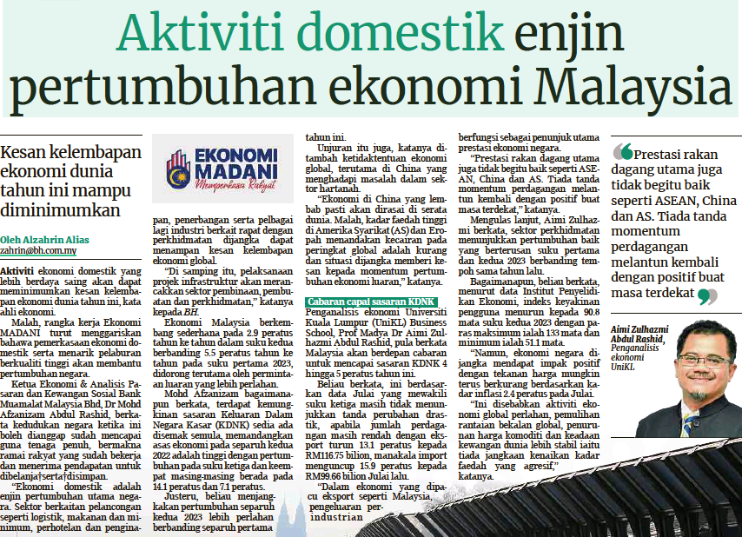
BERITA HARIAN
20 OGOS 2023
BH|AKTIVITI DOMESTIK ENJIN PERTUMBUHAN EKONOMI MALAYSIA| MS 23

Slide 52
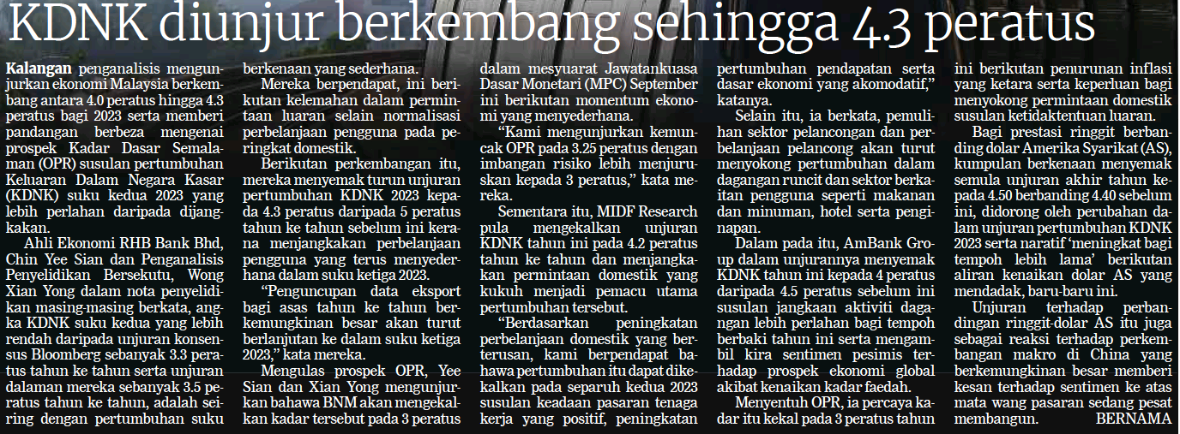
BERITA HARIAN
20 OGOS 2023
BH|KDNK DIUNJUR BERKEMBANG SEHINGGA 4.3 PERATUS| MS 23

Slide 53
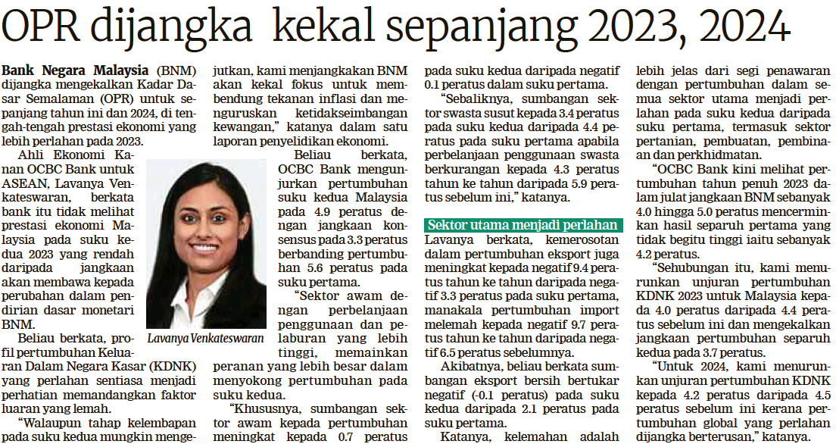
BERITA HARIAN
20 OGOS 2023
BH|OPR DIJANGKA KEKAL SEPANJANG 2023, 2024| MS 24

Slide 54
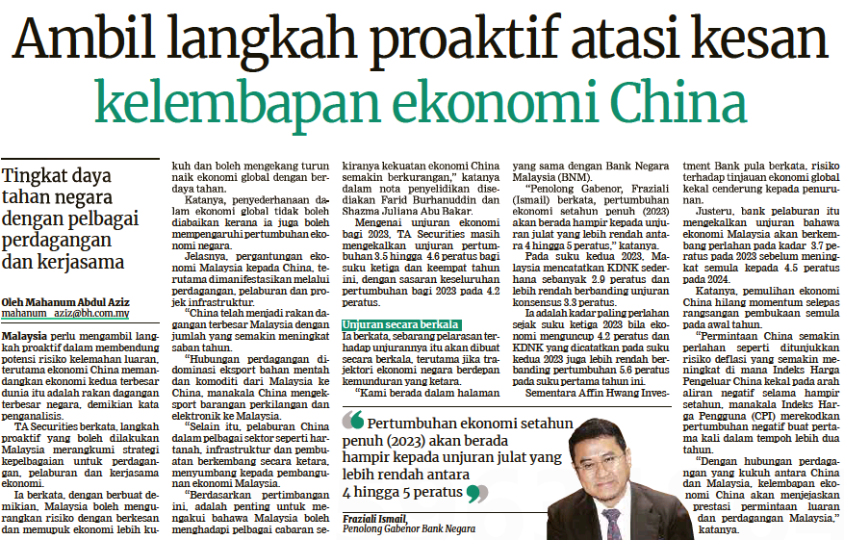
BERITA HARIAN
22 OGOS 2023
BH|AMBIL LANGKAH PROAKTIF ATASI KESAN KELEMBAPAN EKONOMI CHINA| MS 23

Slide 55

BERITA HARIAN
22 OGOS 2023
BH|EKONOMI DIGITAL JANA RM1 SETIAP RM4 HASIL NEGARA| MS 24

Slide 56

NEW STRAITS TIMES
23 OGOS 2023
NST |BNM COMMITTED TO SOCIAL FINANCE VIA iTEKAD SCHEME | MS 8

Slide 57

NEW STRAITS TIMES
23 OGOS 2023
NST|ISLAMIC DIGITAL ECONOMY ‘a beacon of inclusivity’| MS 8

Slide 58

BERITA HARIAN
28 OGOS 2023
BH|ROTI JALA JALUR GEMILANG LARIS| MS 19

Slide 59







BERITA HARIAN
28 OGOS 2023
BH|JURUSAN PERAKAUNAN MASIH RELEVAN DALAM PASARAN KERJAYA| MS 25

Slide 60

BERITA HARIAN
28 OGOS 2023
BH|PRESTASI FBM KLCI DIJANGKA STABIL| MS 31

Slide 61

BERITA HARIAN
29 OGOS 2023
BH|TINGKAT TEKNOLOGI PKS SETANDING SYARIKAT MULTINASIONAL| MS 11

Slide 62

SINAR HARIAN
29 OGOS 2023
SH|PERANAN KOPERASI BANTU EKONOMI| MS 15

Slide 63

SINAR HARIAN
29 OGOS 2023
SH|KADAR INFLASI DIUNJUR KEKAL TIGA PERATUS TAHUN INI| MS 29

Slide 64

BERITA HARIAN
30 OGOS 2023
BH|PENIAGA JANGKA KEADAAN BERTAMBAH BAIK SUKU KETIGA| MS 26

